Slide 1
读书分享
《减法教育》
”减负时代“ 如何 ”增效“
分享人：王赛男

Slide 2
01
作者简介
目 录
02
内容简介
Contents
阅读思考
03
04
读后感想

Slide 3
01
作者简介

Slide 4
作者简介
于晓冰
北京师范大学附属实验中学教师，在教育战线上奋斗了20余年，教过2000多个学生，同时也是一名10岁男孩的父亲。他是“减法教育”的践行者，通过减去不必要的负担，提升了孩子们的学习效率、学习兴趣与成绩。

Slide 5
02
内容简介

Slide 6
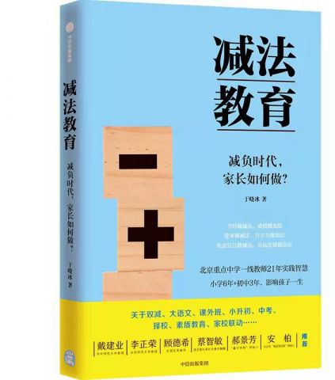
内容简介
减法教育的目的是“让孩子的能力做加法”，方法是回归教育的本质和常识。 于晓冰老师扎根一线教学20余年，“减负增效”是他在教学生涯中一以贯之的追求和实践。他在教学中奉行“三不政策”——不加课，不拖堂，不布置硬性作业，学生看似学时少，但往往能厚积薄发，实现逆袭。

Slide 7
03
阅读思考

Slide 8
阅读思考
提升成绩之外的软实力——自主学习力、自控力和想象力，塑造健全人格
于老师将多年的洞察与实践和盘托出，在功利化盛行的环境中保持：
4
理性
教育
3
夯实根基，在大语文时代获得受益终身的综合能力。
遵循教育规律，宁慢勿快，宁拙勿巧
2
1
尊重八大常识，智慧面对孩子的成长问题

Slide 9
阅读思考
其中令我印象深刻的是《减法教育》这本书中于晓冰在学生教育中的处理方式。
他讲到了他所带的一个班，最初在年级同类七个班是末尾的成绩，他对学生说平时考八十多分就挺好没必要追求太高的分数，任何的考试都有局限性，都只能考出学生的部分水平能力，而低水平内容的重复会吞噬掉孩子的内心，所以在一般水平中学生考八十分就已经是很不错的标准了，若再为几分疯狂做题就会对学生产生危害，于晓冰老师讲述他会立足课堂把问题讲透，让学生们自主消化内容，课堂上精选习题给学生做。

Slide 10
阅读思考
于晓冰老师表示除了抓课堂，没有增加过一节课，没有占用过一节自习，没有布置过硬性作业，多出来的时间，拓展阅读给学生，所以作为老师在教学过程中要不断的运用教育新机制，不断的促进自我的发展，深度增强自己对课堂的把握，树立终身教学标准，锻炼教学能力和提高教学质量，增强自己的教学知识，认真贯彻“双减”政策的落实。

Slide 11
阅读思考
教育当中的“快与慢”、“加法和减法”是特别值得讨论的话题
家长、老师、学生，所有的教育参与者都要好好琢磨一下减法与加法之间的关系， 不要一味“做加法”——这里的“加法”指的是给孩子各种学习压力和成绩任务——否则很可能是误用光阴，在错误的教育道路上拼命奔跑，结果就是南辕北辙，越用力，距离正确的目的地越远。
对老师来说，因材施教地育人永远比“育分”重要
对学生来说，兴趣是最好的老师，只是依靠任务驱动的学习，不可能长久 ，“师傅领进门，修行在个人”，学生永远都是学习的第一责任人。

Slide 12
04
读后感想

Slide 13
读后感想
随着“双减政策”的不断落实，对学校和教师的要求变得更为严格，在此背景下，政策的提出需要教师提高教学质量，通过对《减法教育》这本书的阅读让我意识到，教育中的“宁慢勿快，宁拙勿巧。”
在当下教育中，首先需要减少学生的家庭作业，以“无作业”的形式引导学生自觉的完成作业，减少学生压力，在课堂中提前备课，理清教学内容思路，做好非常充分的准备工作，认真的对待每一节课，每一个学生，与学生换位思考。

Slide 14
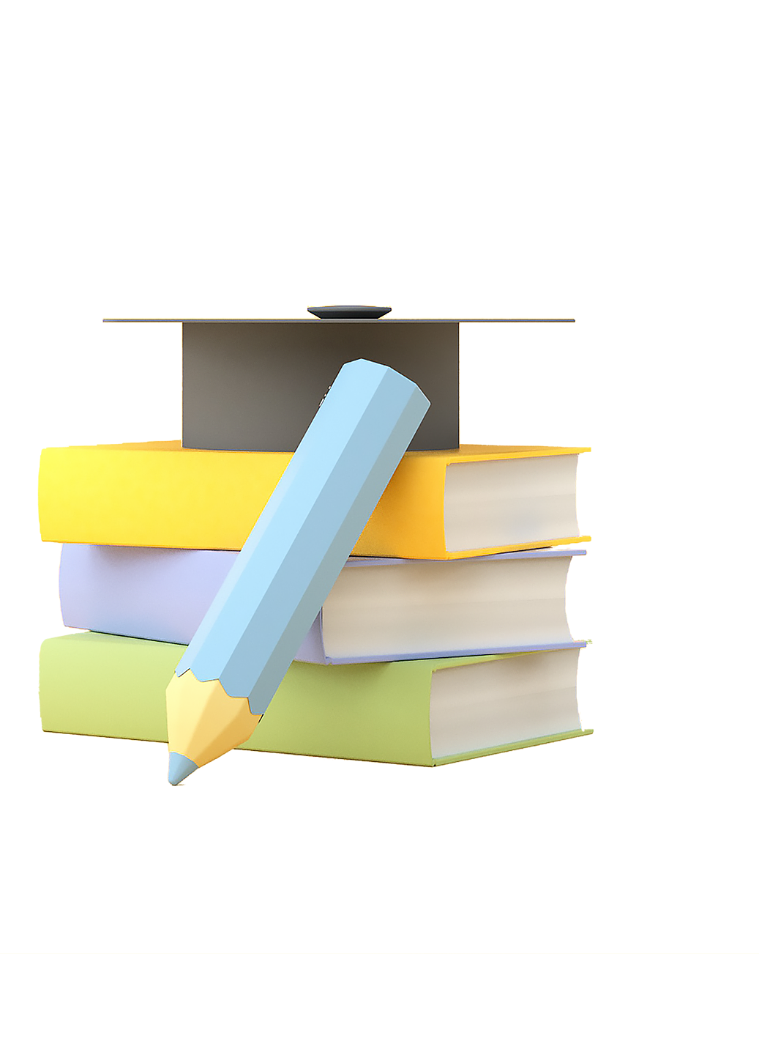
读后感想
并通过在课后不断的总结反思，在课堂中要观察学生的学习情况并对此进行总结，提高自己教学设计的能力，在教学实践中提高课堂的标准。

Slide 15
读后感想
并且在课堂上还应该用灵活的教学方式解决学生们在学习上所遇到的问题和困难，积极的引导学生对学习产生兴趣，从而促进学生发展的同时逐渐形成自己的教学模式。
将书本知识吃透后还应该积极的改变旧的教育思想，敢于在教学中创新，深度了解学生的内心世界，从而走进学生的内心，促使与学生的关系更加密切，
教学
创新

Slide 16
读后感想
双减
教育
《减法教育》这本书中表达了双减政策最主要的目的就是推动教育事业的发展，使教育提升到更高的层次，更好的培养出全方面发展的学生。
作为教师也需要不断努力的完善自己，给学生树立榜样，增进与学生之间的情感，时刻保持教学的初衷，在教学中也许会遇见各种各样的困难，但是要时刻谨记教师的初心，将困难化身为动力，以提高学生能力为教学标准，让学生可以在学校获得知识的同时也得到快乐，促进学生的身心发展。

Slide 17
感 谢 聆 听

